Slide 1
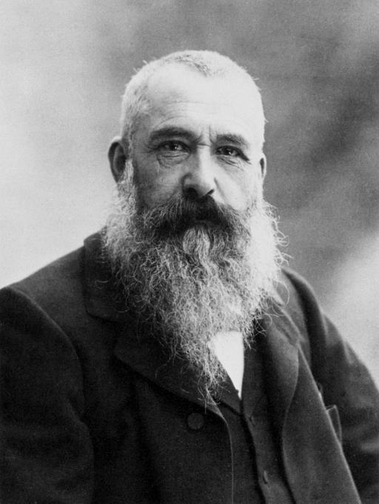
: Portrait photographique du peintre impressionniste français Claude Monet par Nadar
Cliquez Gauche
PPS en Manuel
Merci

Slide 2
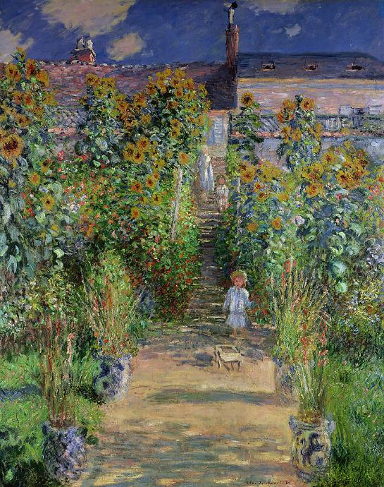
Vétheuil –Village De Monet
Riche en patrimoine architectural, avec son église Notre-Dame de Vétheuil et ses résidences historiques, Vétheuil est surtout connu pour avoir été le refuge de Claude Monet de 1878 à 1881, période durant laquelle il créa plus de 230 toiles.

Slide 3
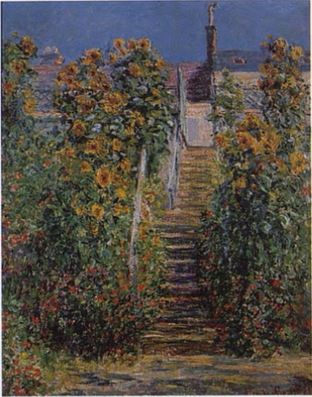
"L'Escalier à Vétheuil" (1881) - W 682

Slide 4
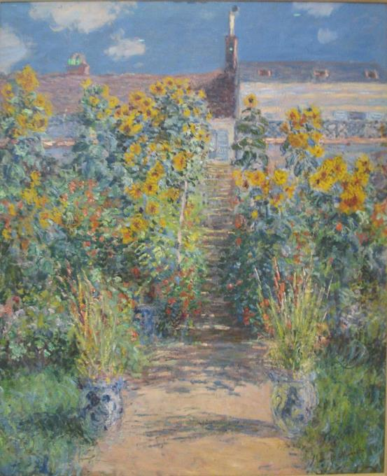
Jardin à Vétheuil" (1881) - W 683

Slide 5
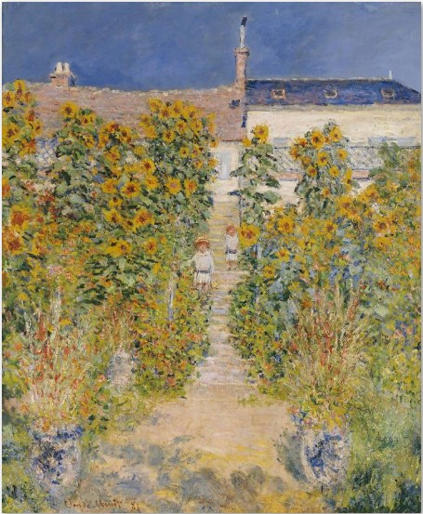
"Le jardin de l'artiste à Vétheuil" (1881) - W 684

Slide 6
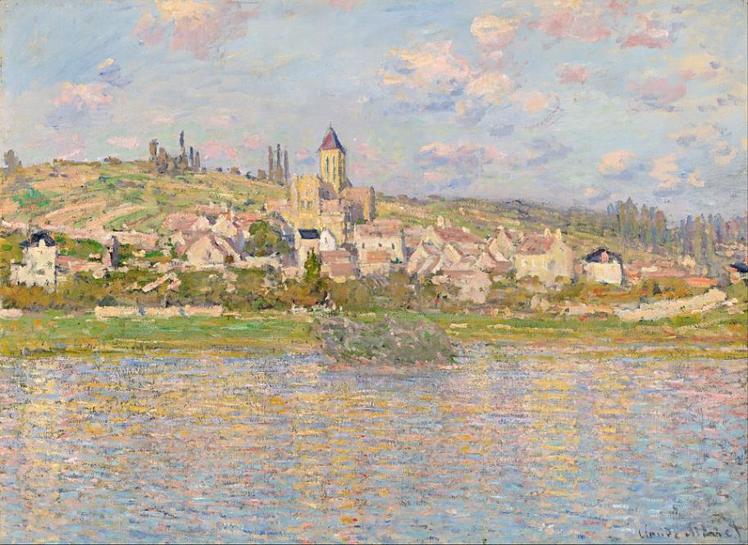
Claude Monet - Vétheuil

Slide 7
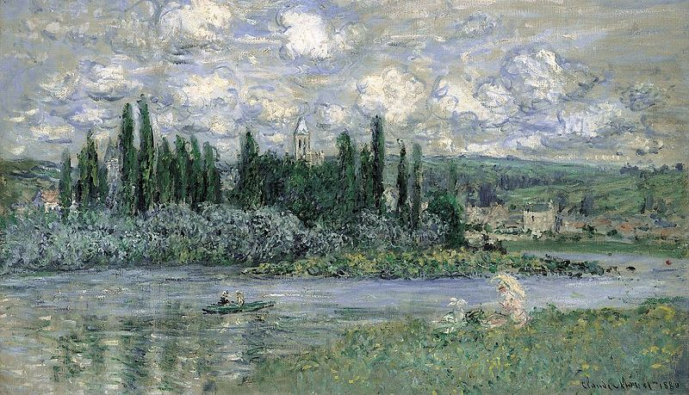

Slide 8
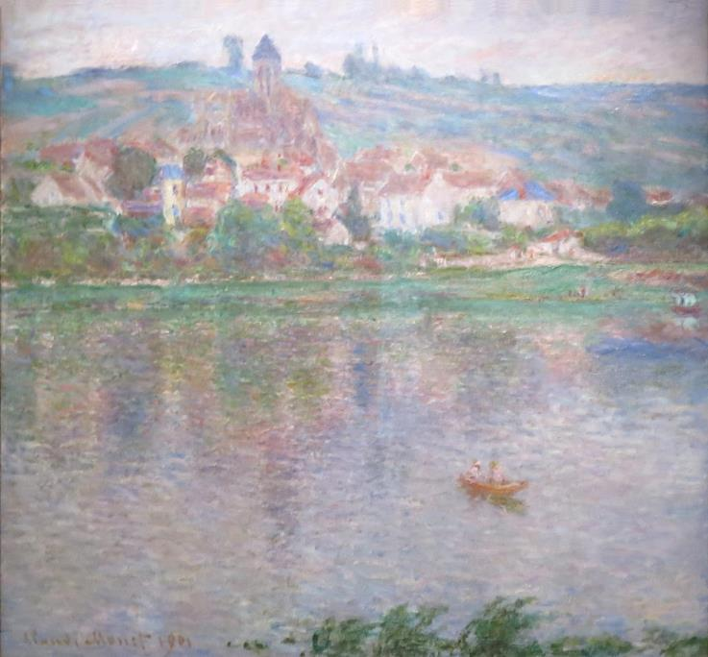
'Vétheuil' by Claude Monet, 1901, Pushkin Museum

Slide 9
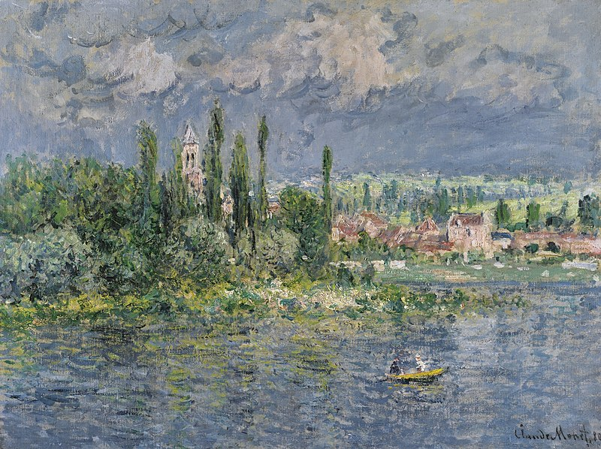
Vétheuil, painting by Claude Monet, 1880, Private Collection, Wildenstein No. 607

Slide 10
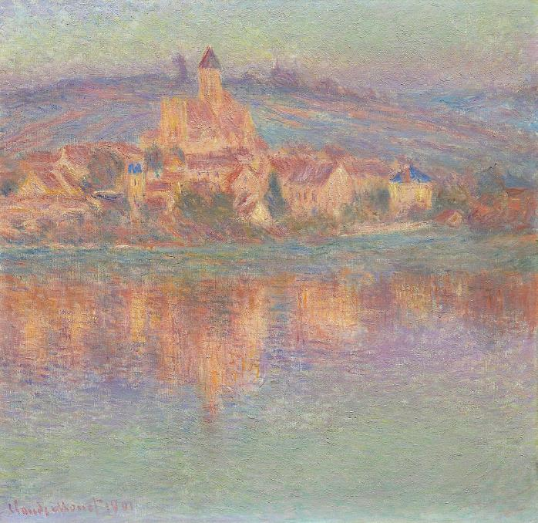
Claude Monet - Vétheuil - 1933.1161 - Art Institute of Chicago.

Slide 11
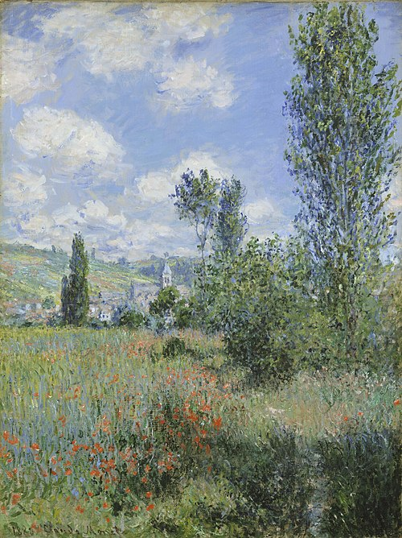
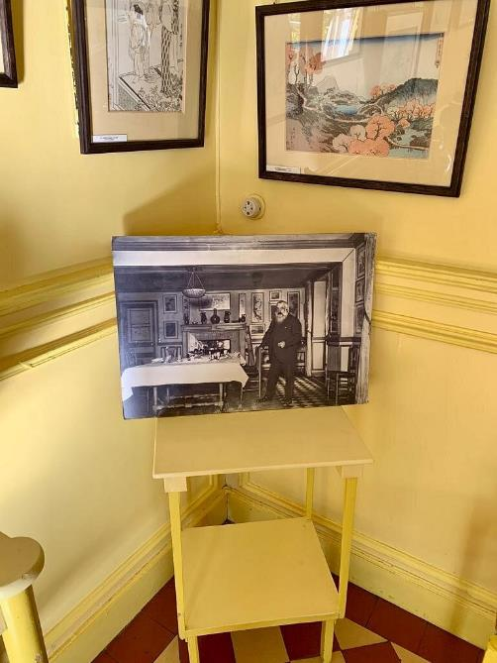
Maison de Claude Monet à Vétheuil
Claude Monet - Vue De Vétheuil

Slide 12
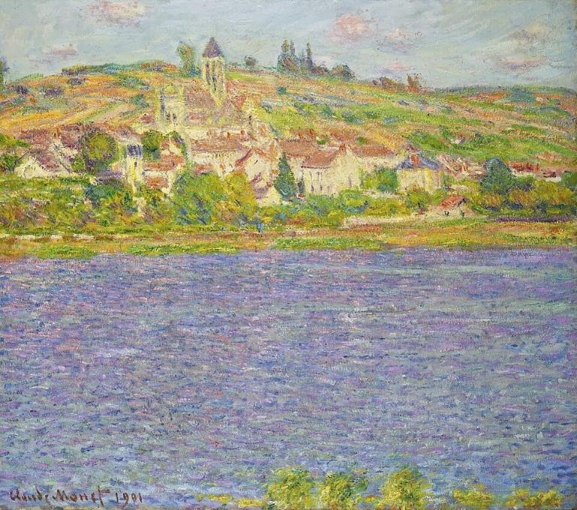
:Vetheuil, Sun Effect (1901) Claude Monet (W 1638)

Slide 13
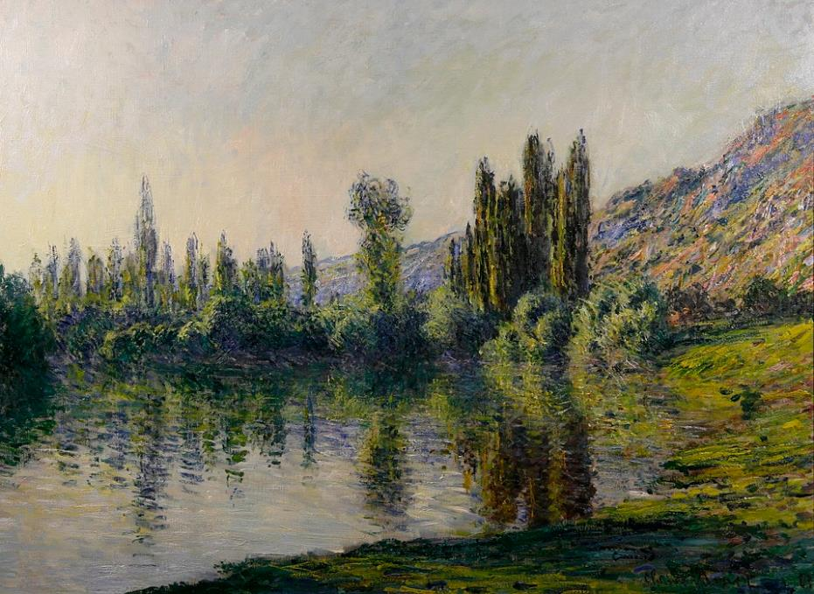
Claude Monet - La Seine à Vétheuil (1881)

Slide 14
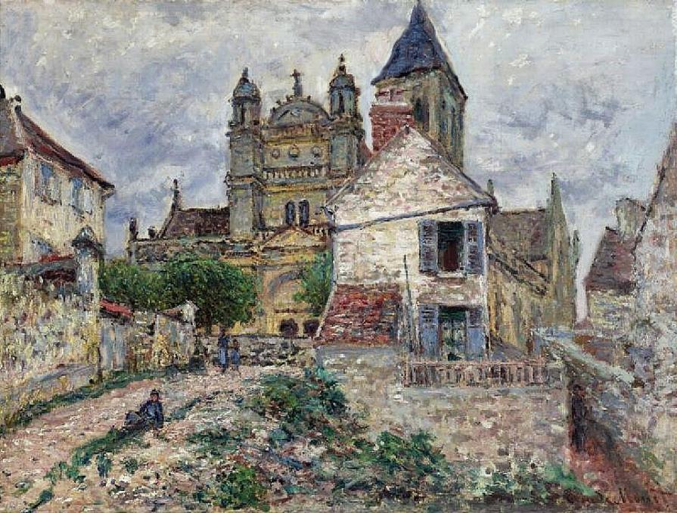
Claude Monet - Église de Vetheuil.

Slide 15
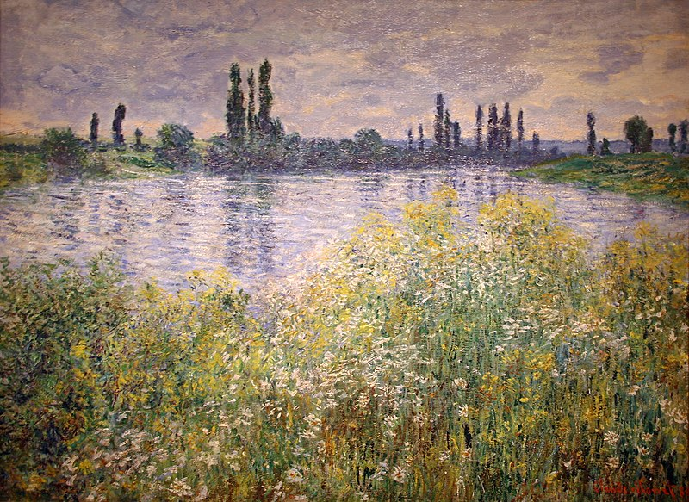
Au Bord de la Seine, près de Vétheuil

Slide 16
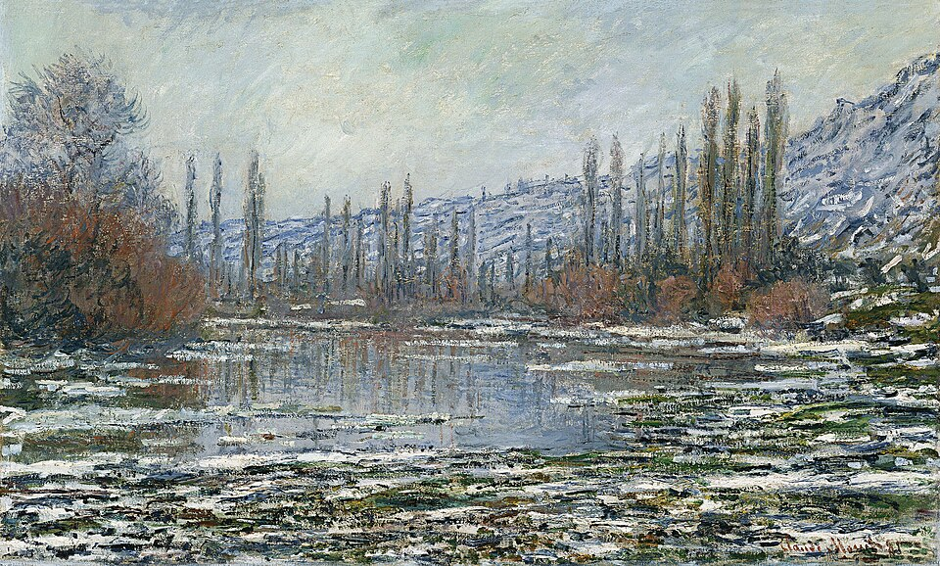
La débâcle à Vétheuil

Slide 17
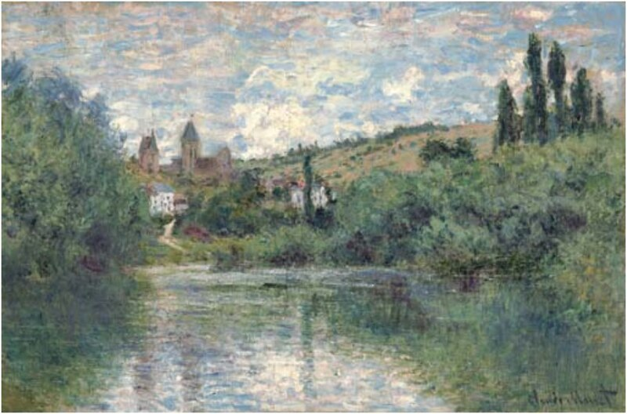
Vue de Vétheuil (1880) Claude Monet

Slide 18
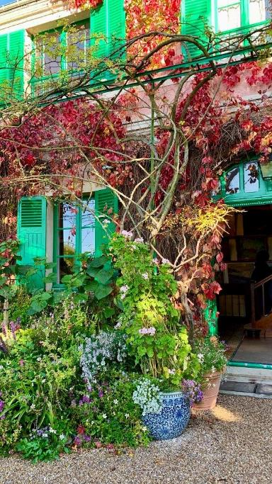
Maison de Claude Monet à Vétheuil

Slide 19
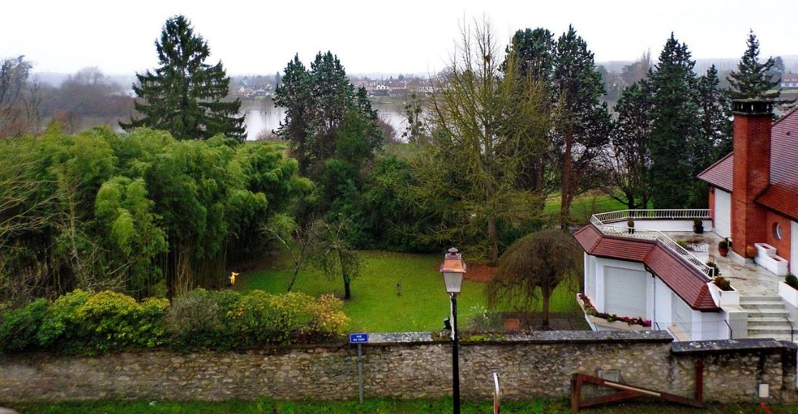
La Maison de Claude Monet à Vétheuil

Slide 20
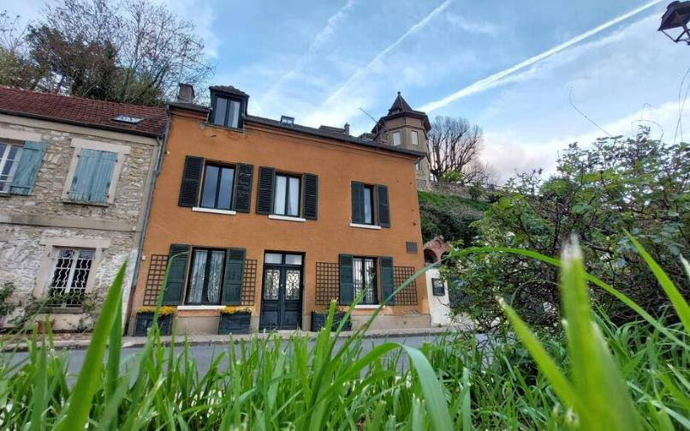
Vétheuil (Val-d'Oise), le 12 avril 2024. Claude Monet a vécu durant environ trois ans dans cette petite maison située à l'entrée de la commune, non loin des berges de la Seine.

Slide 21
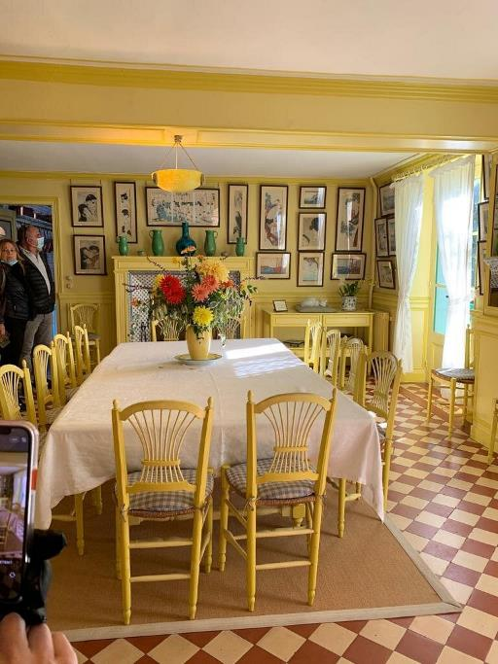
Maison de Claude Monet à Vétheuil

Slide 22
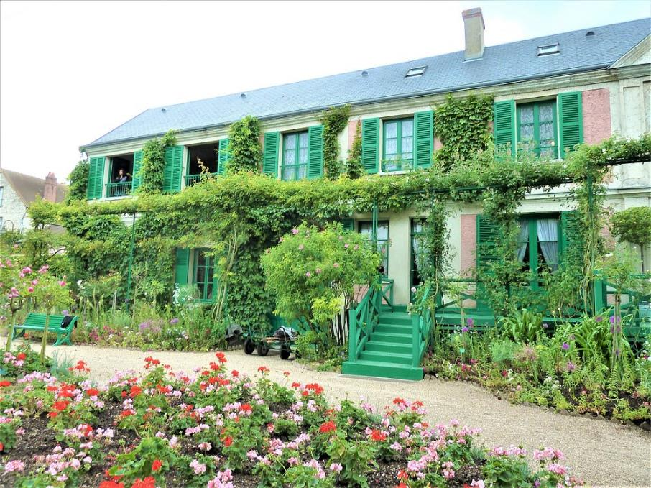
Maison de Claude Monet à Vétheuil

Slide 23
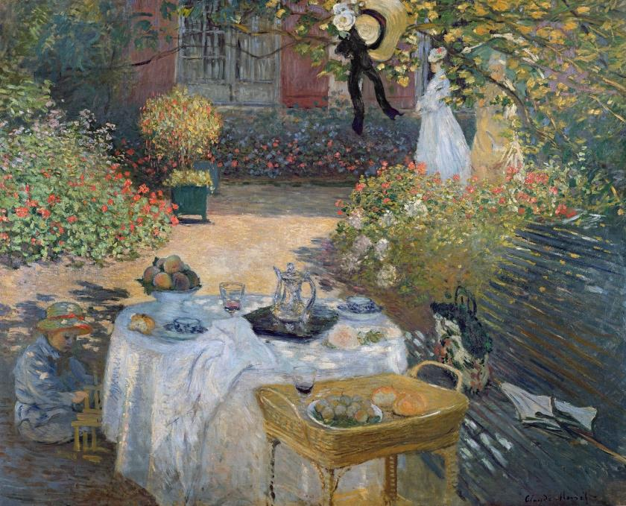
Le Déjeuner : le jardin de Monet à Argenteuil, vers 1873

Slide 24
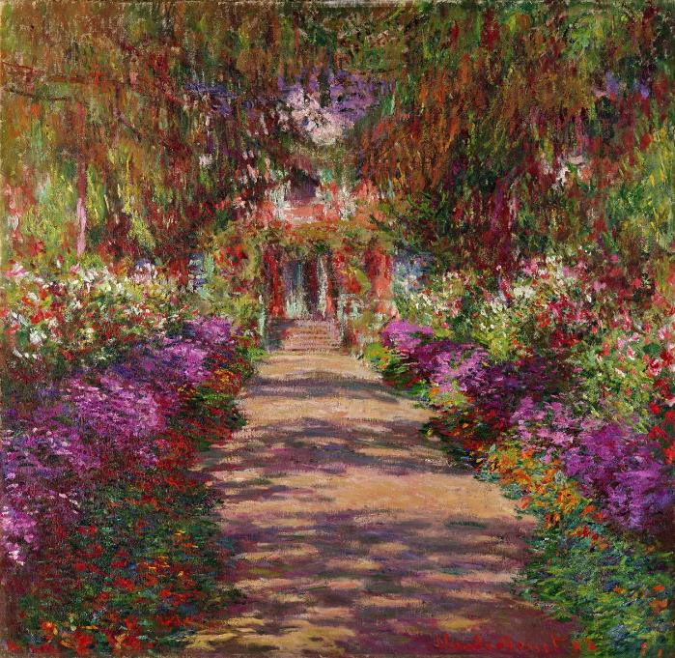
Un chemin dans le jardin de Monet, 1902

Slide 25
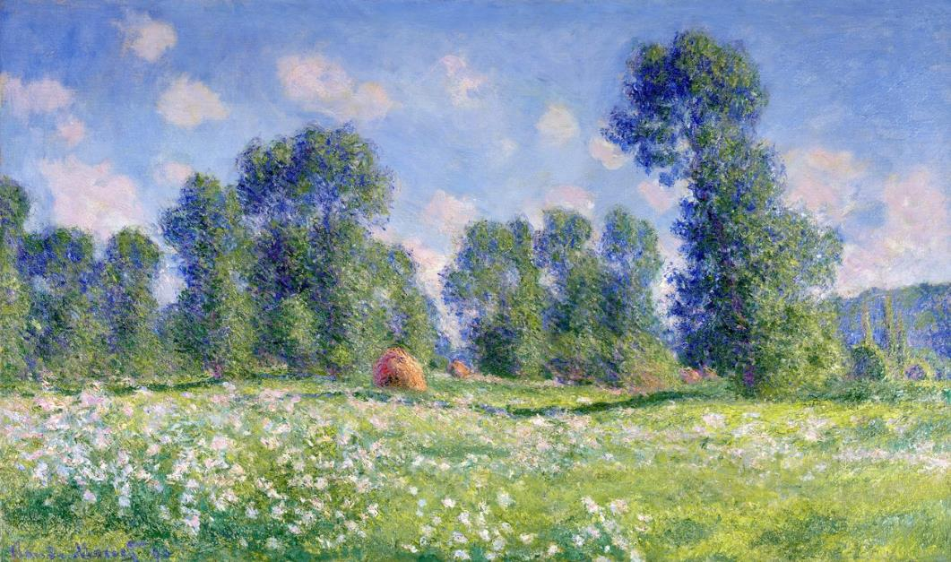
Effet de printemps1890

Slide 26
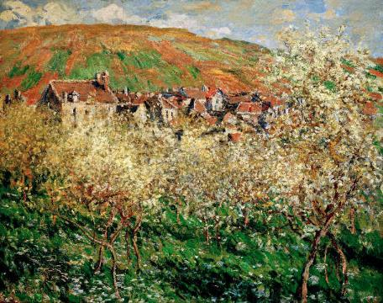
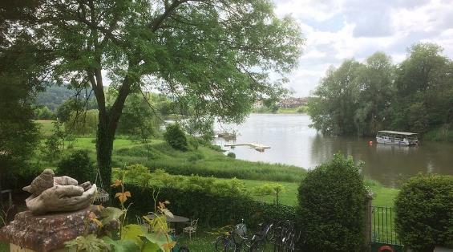
En Bord de Seine à Vetheuil
Les Pruniers en Fleurs à Vetheuil de Claude Monet

Slide 27
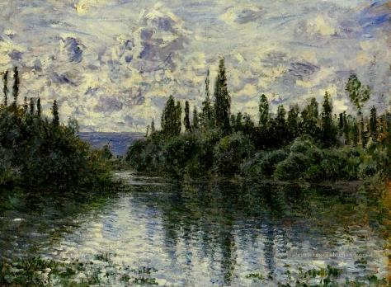
Sur La Suggestion De JackDidier
Lorient Vous A Présenté Vétheuil Le Village De Monet
Les Images Et Le Son Du Net
Daniel
Bras De Seine Tout Près De Vétheuil

